Slide 1
第3.2节 二阶常系数齐次
线性微分方程
一、定义
二、二阶常系数齐次线性方程解法
三、n阶常系数齐次线性方程解法
四、小结 思考题
Notes:
微分方程 9

Slide 2


一、定义
n阶常系数线性微分方程的标准形式
二阶常系数齐次线性方程的标准形式
二阶常系数非齐次线性方程的标准形式

Slide 3
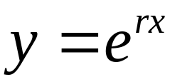
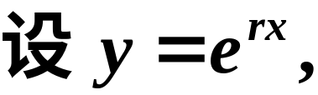
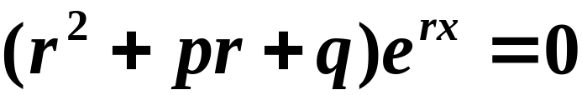
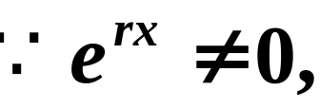
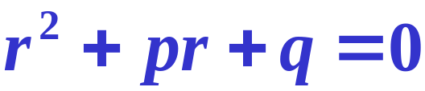
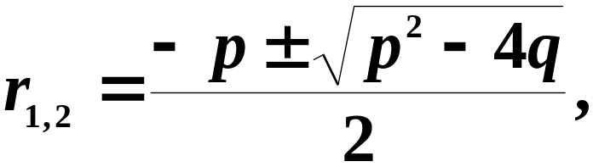
二、二阶常系数齐次线性方程解法
-----特征方程法
目的:找到两个线性无关的解. 即可
由于 各阶导数只差一个常数因子
将其代入上方程, 得
故有
特征方程
特征根

Slide 4

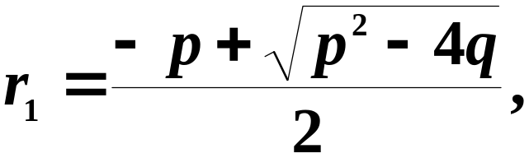
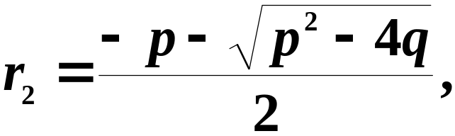
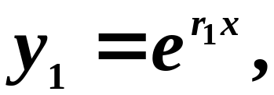

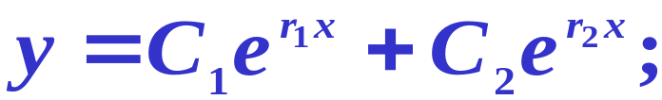
 有两个不相等的实根
特征根为
两个线性无关的特解
得齐次方程的通解为

Slide 5

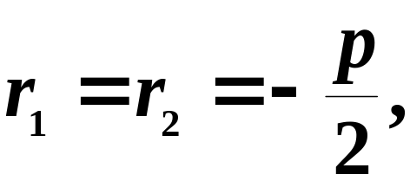

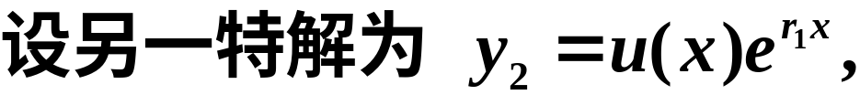
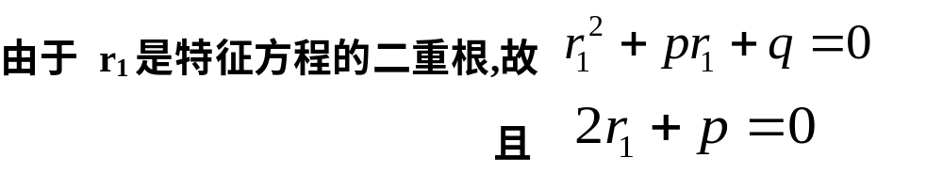


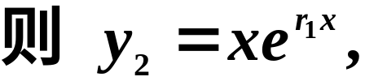
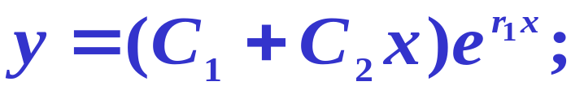
 有两个相等的实根
特征根为
一特解为
得齐次方程的通解为

Slide 6



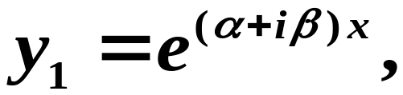
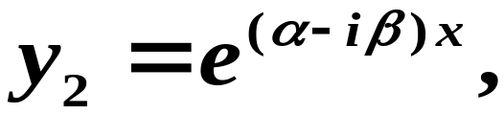
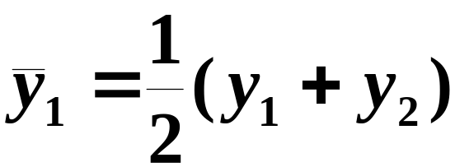

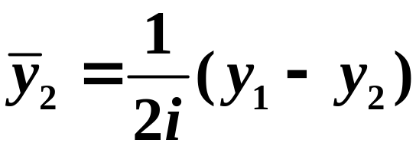


 有一对共轭复根
特征根为
重新组合
说明
得齐次方程的通解为

Slide 7
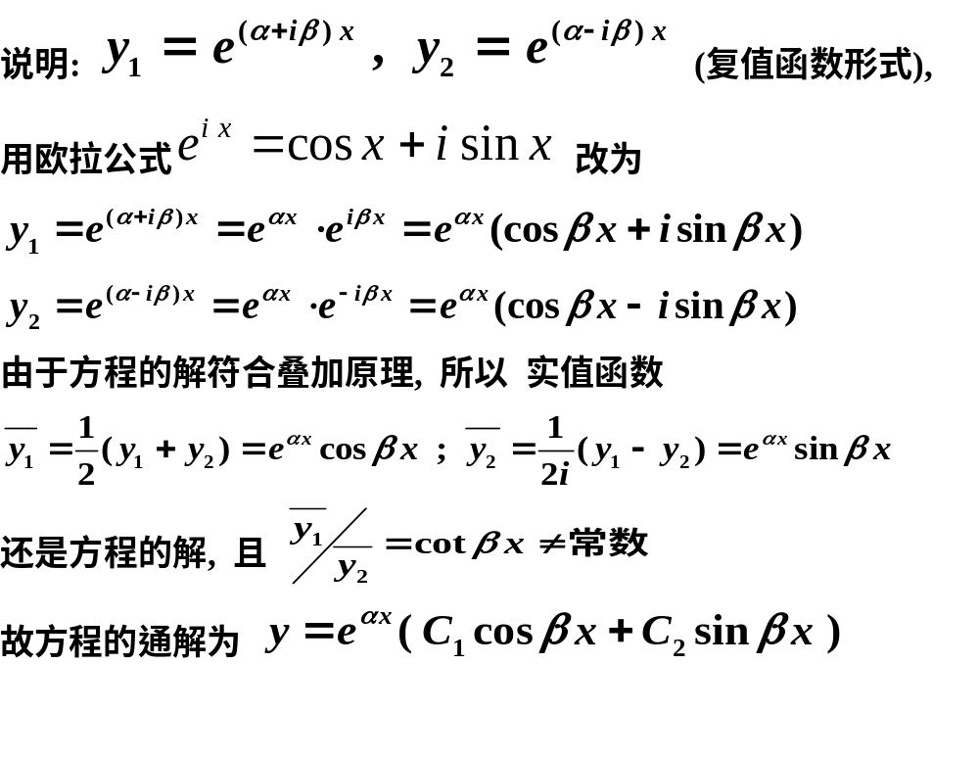
关于共轭复根形式的说明
说明返回

Slide 8



定义
由常系数齐次线性方程的特征方程的根确定其通解的方法称为特征方程法.
例1
解
特征方程为
解得
故所求通解为

Slide 9
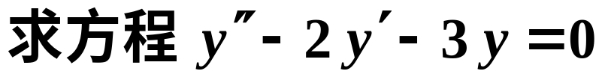
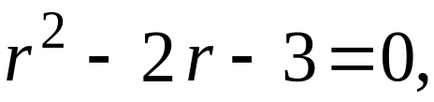


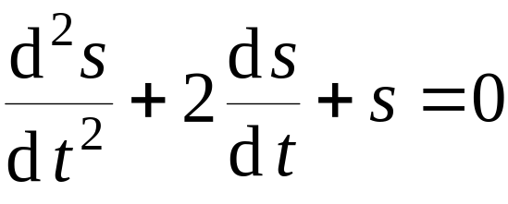
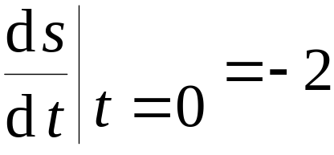

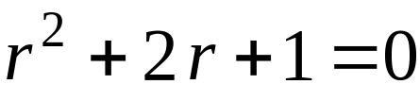

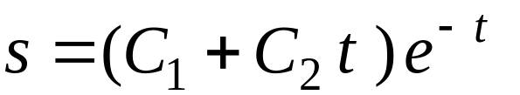



例2.
的通解.
解:特征方程
特征根:
因此原方程的通解为
例3. 求解初值问题
解: 特征方程
有重根
因此原方程的通解为
利用初始条件得
于是所求初值问题的解为

Slide 10

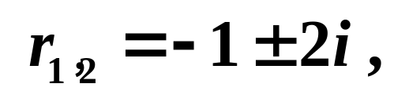

例4
解
特征方程为
解得
故所求通解为

Slide 11
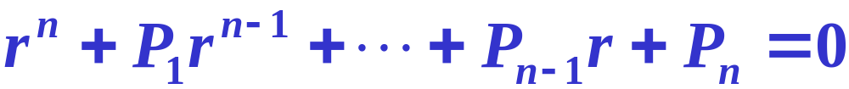


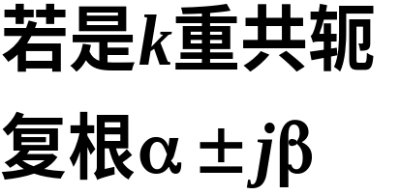
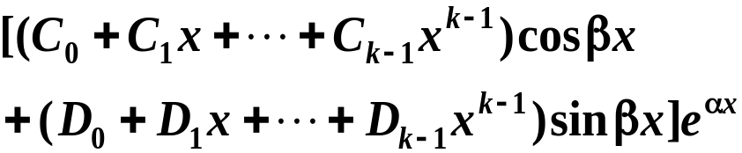
三、n阶常系数齐次线性方程解法
特征方程为
特征方程的根
通解中的对应项

Slide 12

注意
n次代数方程有n个根, 而特征方程的每一个根都对应着通解中的一项, 且每一项各一个任意常数.

Slide 13

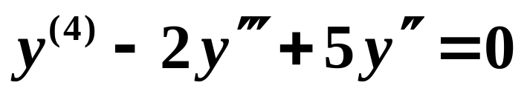
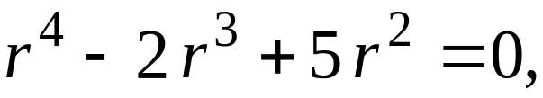
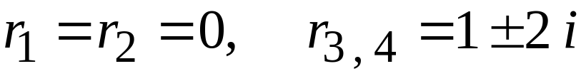

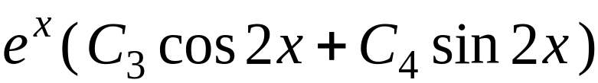
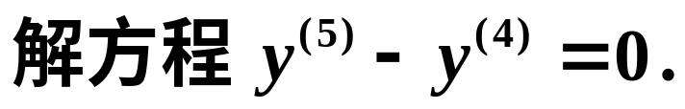
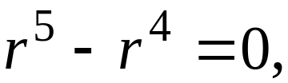



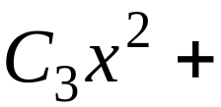
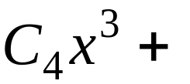
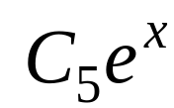
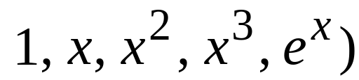
例5.
的通解.
解: 特征方程
特征根:
因此原方程通解为
例6.
解: 特征方程:
特征根 :
原方程通解:
(不难看出, 原方程有特解
Notes:
微分方程 9
运行时, 点击按钮“推广”, 可显示高阶常系数线性微分方程解的结构.

Slide 14
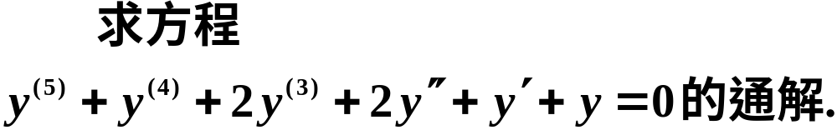


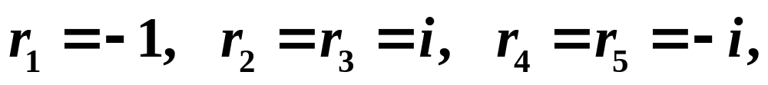
例7
解
特征方程为
特征根为
故所求通解为

Slide 15
四、小结
二阶常系数齐次微分方程求通解的一般步骤:
（1）写出相应的特征方程;
（2）求出特征根;
（3）根据特征根的不同情况,得到相应的通解.
(见下表)

Slide 16
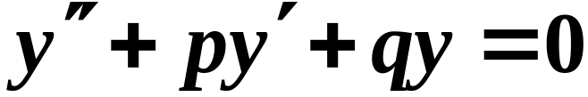
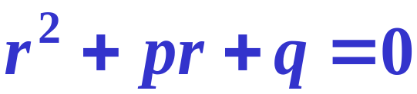
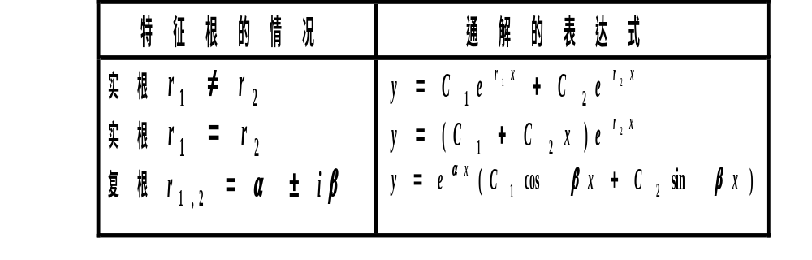

Slide 17




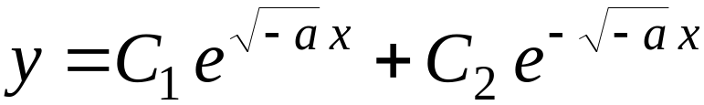

思考题
求方程
的通解 .
思考题解答:
通解为
通解为
通解为

Slide 18
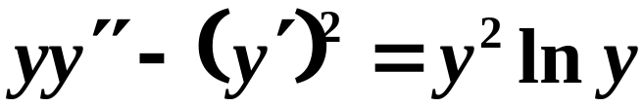
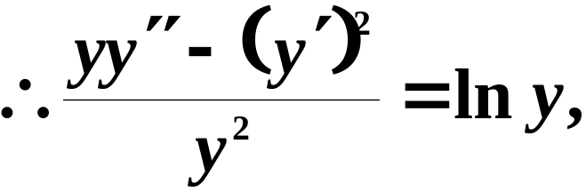

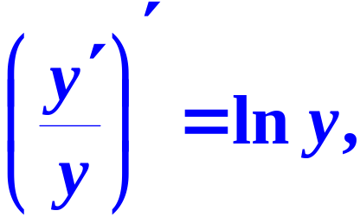
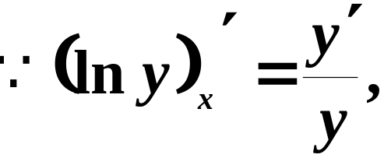






思考题
求微分方程 的通解.
思考题解答
令
则
特征根
通解

Slide 19
作业:
P311 A 1(1)(2)(3)(4), 2(1)(2)

